Slide 2
Cotlin
!
C
Python
Leve
?
PHP
#
Quiz
Swift
++
Java
>_

Slide 3
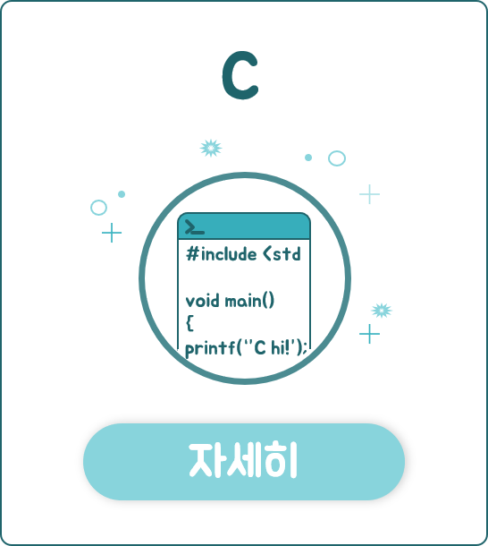

PHP
SQL
자세히
자세히

